Slide 1
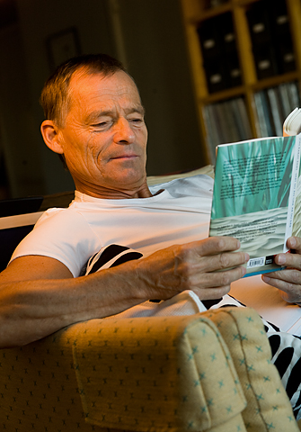
Tema: Naturligt åldrande
Mål:
Kunskap om det naturliga åldrandet
Notes:
Glöm inte målet

Slide 2
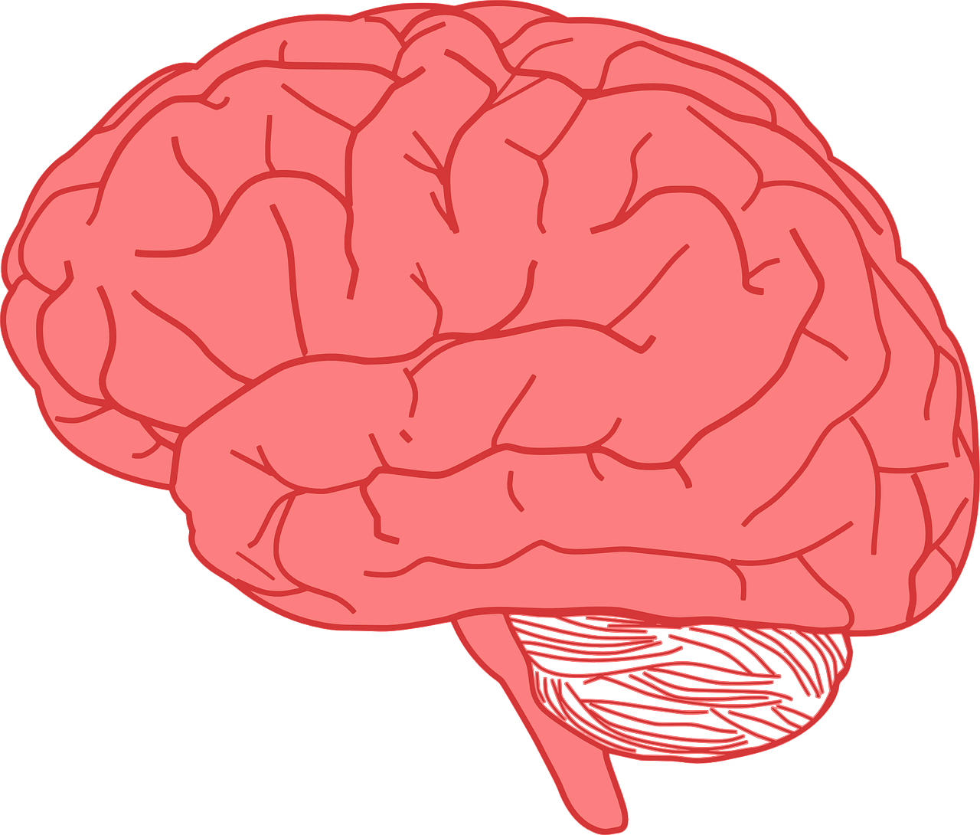
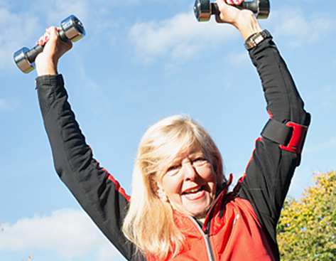
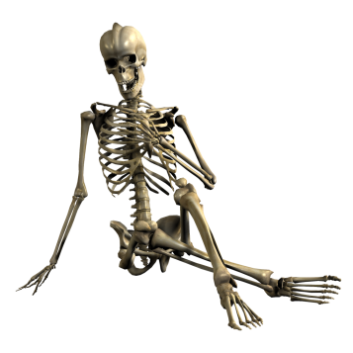
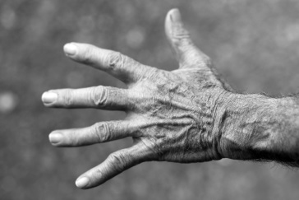
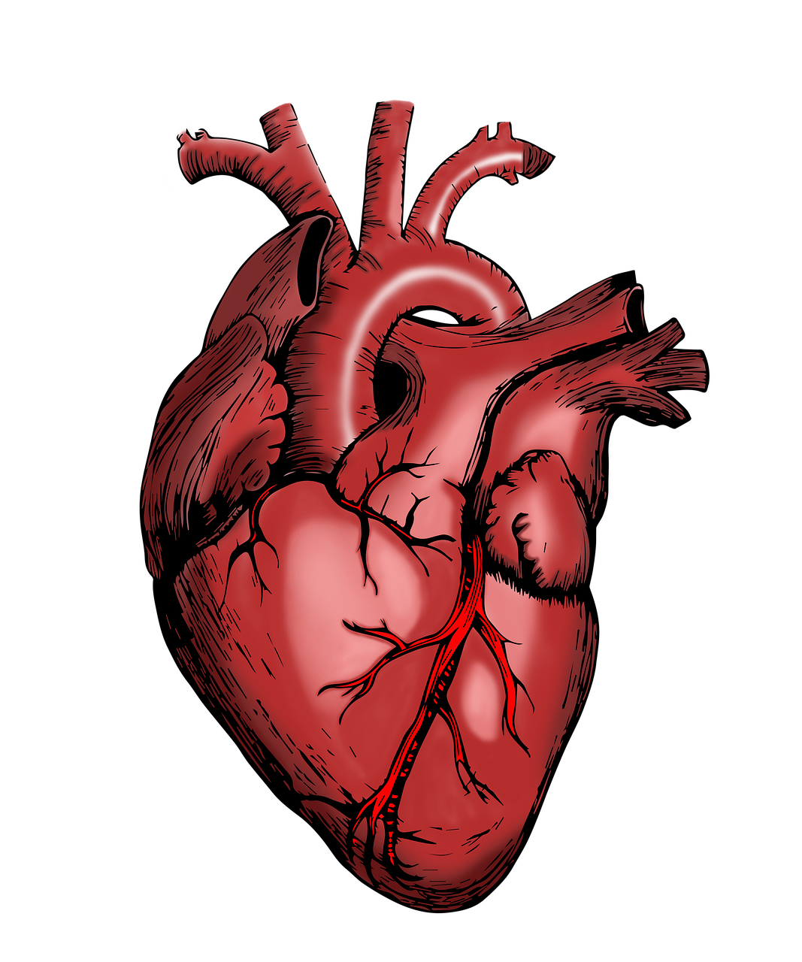
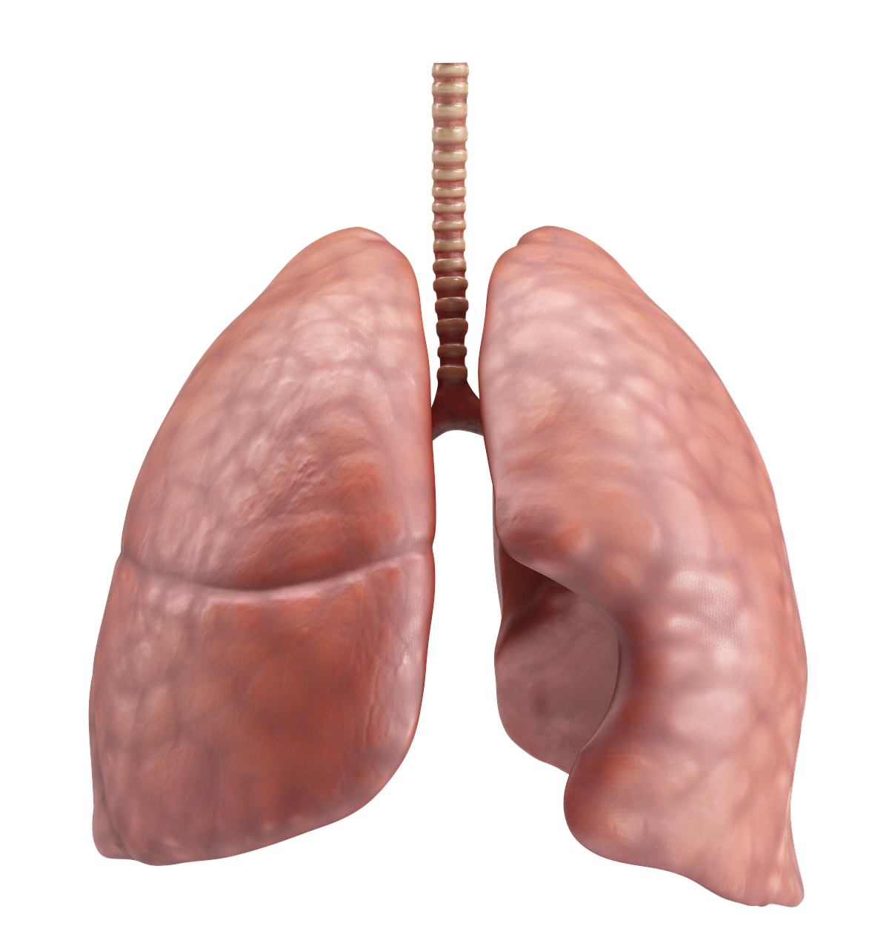
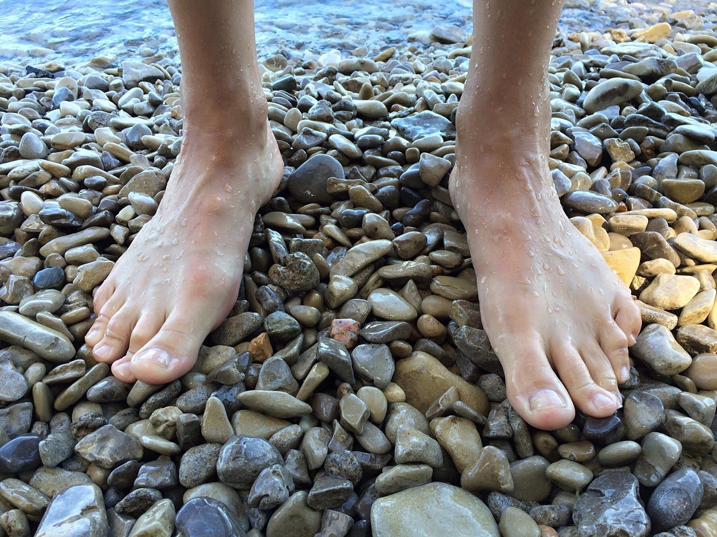
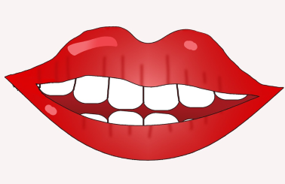
Det naturliga åldrandet vad är det som händer i kroppen?

Slide 3
Om hjärnan
Hjärnans kapacitet kan förbättras även i hög ålder
Hjärnan har en förmåga att anpassa sig
Blodflödet minskar i hög ålder
Vad kan du göra själv?
Fysisk aktivitet och minnesträning
Utmana hjärnan – hur gör man det?
Notes:
Göra två saker samtidigt,gärna lära sig något nytt
Spela spel och lösa korsord
Planera en middags-och bok-eller filmcirkel
Resa till någon ny plats
Anmäla dig till någon kurs i något du inte kan
Hobby och hantverksböcker för att hitta nya idéer
Arbeta ideellt
Överväg att skaffa deltidsarbete
Kontakt med familj och vänner
Dagbok över dina drömmar
Skriv en självbiografi

Slide 4
Hjärta och kärl
Hjärtat vår största muskel
Kärlen blir stelare och trängre
Pumpfunktionen minskar och
proppar kan bildas
Vad kan du göra själv?
Fysisk aktivitet i alla former
Sluta röka

Slide 5
Lungor
Lungornas förmåga minskar med hög ålder
Syresättning av alla organ minskar
Ger trötthet och andfåddhet
Vad kan du göra själv?
Fysisk aktivitet i alla former
Sluta röka
Notes:
Rita upp lungfunktionskurva

Slide 6
Muskler
Muskelcellerna minskar i antal. Du blir svagare
Muskelstyrkan minskar 5-8 % varje år
efter 60 års ålder
En 70 åring har tappat 50 % av sin handstyrka
Vad kan du göra själv?
Styrketräning i alla former
Ingen åldersgräns för att förbättra muskelstyrkan

Slide 7
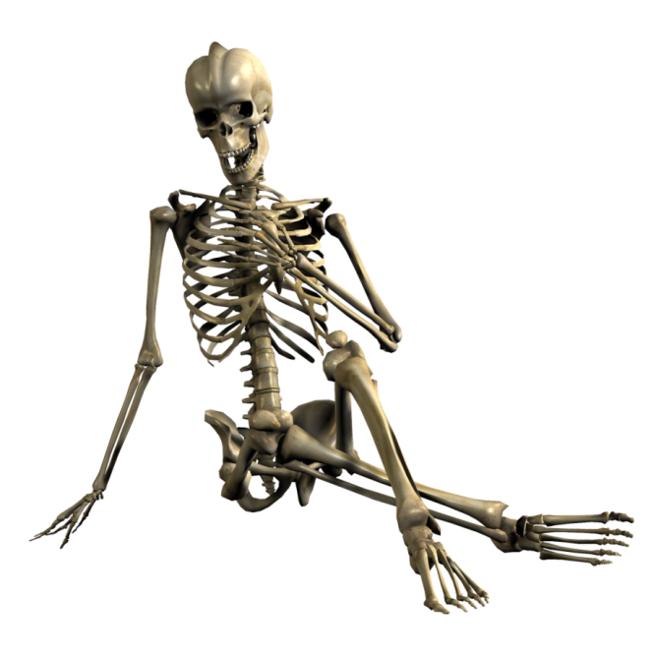
Skelettet
Skelettets nedbrytning är större än uppbyggnaden
Blir skörare
Ökar risk för benskörhet och fraktur
Tecken på benskörhet är minskad
kroppslängd, krum rygg, ryggsmärta
Vad kan du göra själv?
Styrketräning i alla former. Belasta skelettet
Tillräckligt med mineraler, tex kalcium
Vistas dagligen utomhus.
Prata med din läkare om tillförsel av kalcium, D-vitamin
Notes:
Gör testet i storgrupp

Slide 8

Huden
Huden åldras som alla organ i kroppen
Huden blir torrare
Klåda kan uppstå
Skör hud gör att sår uppstår lättare
och läker sämre
Vad kan du göra själv?
Smörj in huden dagligen
Drick tillräckligt med vatten för att förhindra intorkning

Slide 9
Munnen
De flesta äldre har inga större problem med sin mun,
men har ofta många fyllningar, kronor, broar som kräver extra omsorg
Salivproduktionen kan minska på grund av ålder, sjukdom eller läkemedel
och leder ofta till muntorrhet.
I en torr mun ökar risk för karies och infektioner
Vad kan du göra själv?
Saliven är viktig för god munhälsa – t ex salivstimulerande tabletter
Använd Fluor
Gå regelbundet till tandvården

Slide 10
Fötterna
Fötterna blir stelare med åldern
Fotsulorna blir känsligare på grund av
sämre cirkulation
Ger sämre balans, smärta och kan få
svårare att gå
Vad kan du göra själv?
Fotgymnastik
Smörj med fet kräm
Ha bra skor

